Slide 1
Торцевание на пластилине
Учитель начальных классов
СОШ 1985
Анисимова Е. Н.

Slide 2
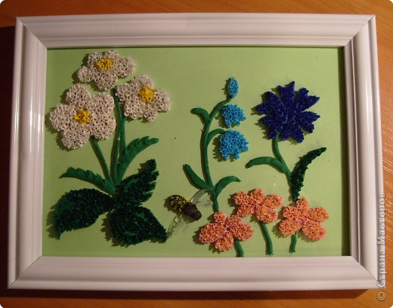

Slide 3
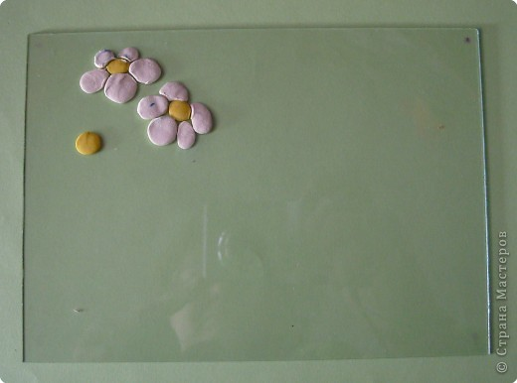
Сначала нарисуем ромашечек немного...

Slide 4
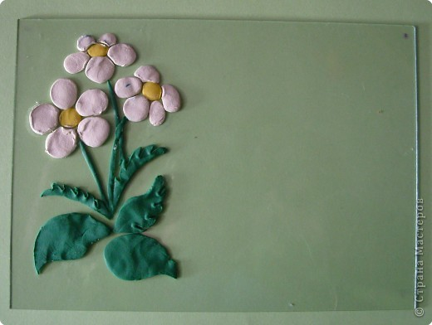

Slide 5
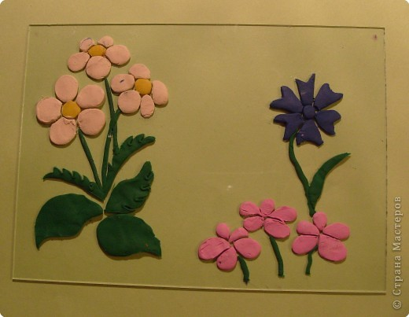
Красивой розовики и синий васелек..

Slide 6
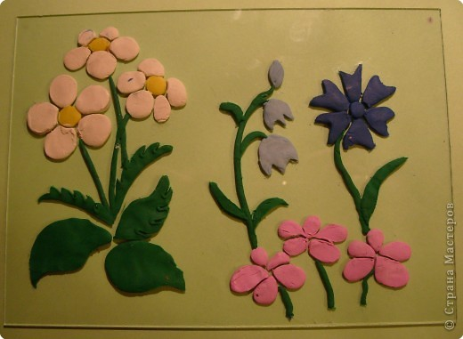
Еще добавить можно волшебный колокольчик...

Slide 7
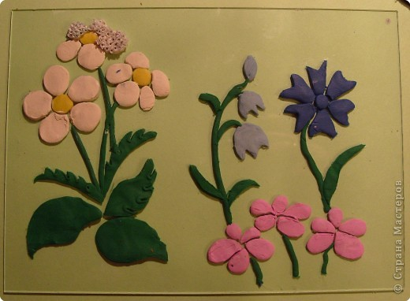
И начинаем торцевать...

Slide 8
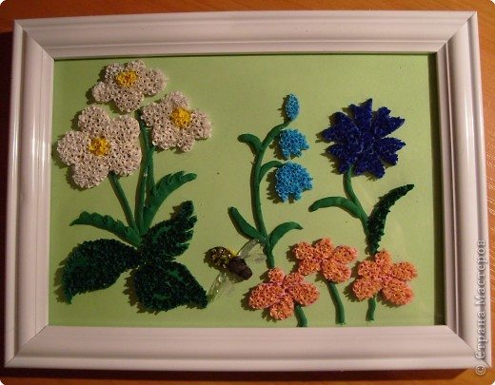
И пчелка прилетела медку пособирать!

